Slide 1


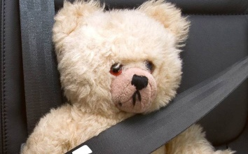






POZVÁNKA
„ DEN BEZ ÚRAZU„
Dne 20. září 2019
Dětské dopravní hřiště Městské policie
Ústí nad Labem

Slide 2
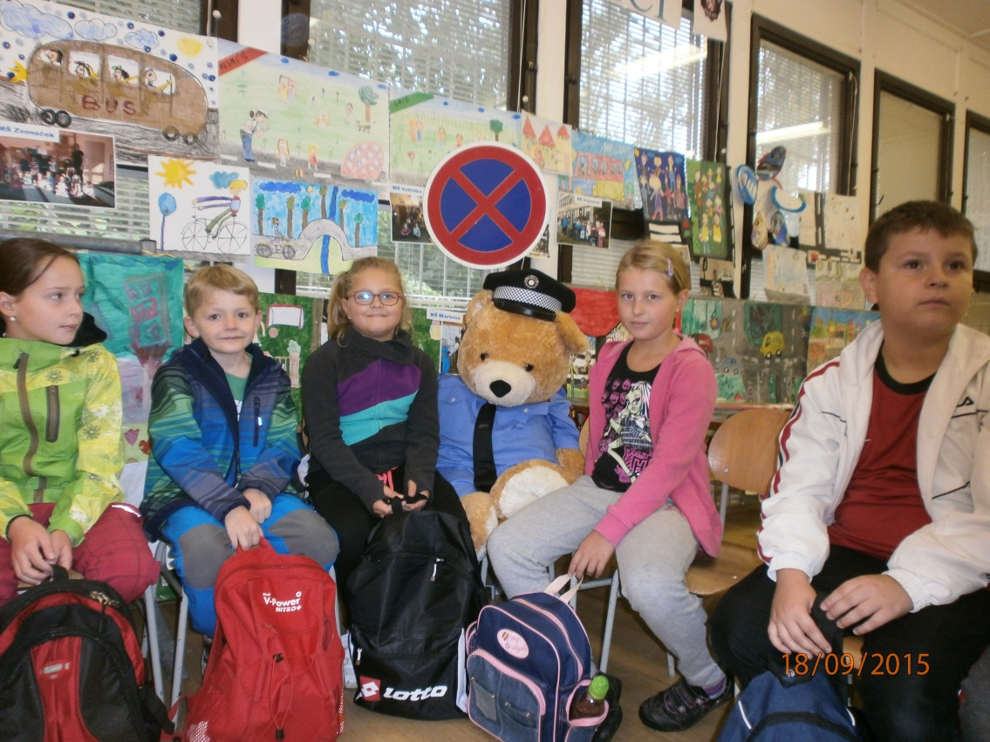
Městská policie Ústí nad Labem ve spolupráci se složkami integrovaného záchranného systému, VOŠZ, BESIP a za podpory statutárního města Ústí nad Labem pořádají již 12 rokem akci „Den bez úrazu“ pro žáky
I. stupně ZŠ v rámci Evropského týdne mobility.
Děti se zde seznámí s prací jednotlivých složek integrovaného záchranného systému, zdokonalí si znalosti v oblasti bezpečnosti silničního provozu a poskytování první pomoci.

Slide 3
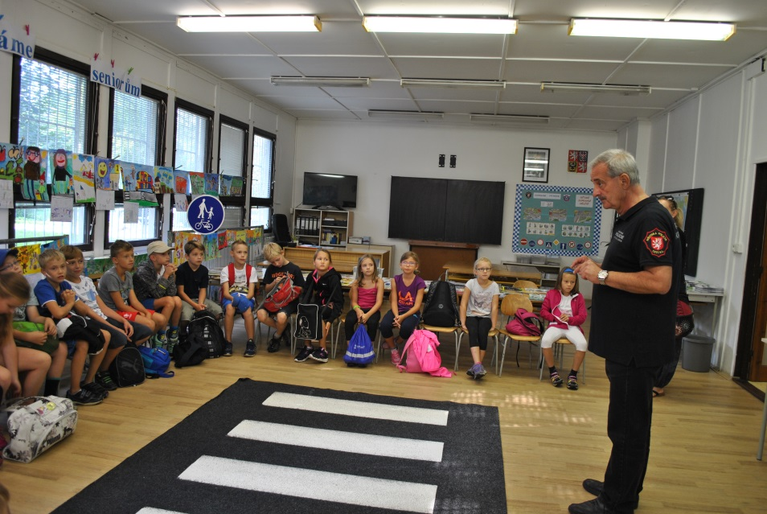
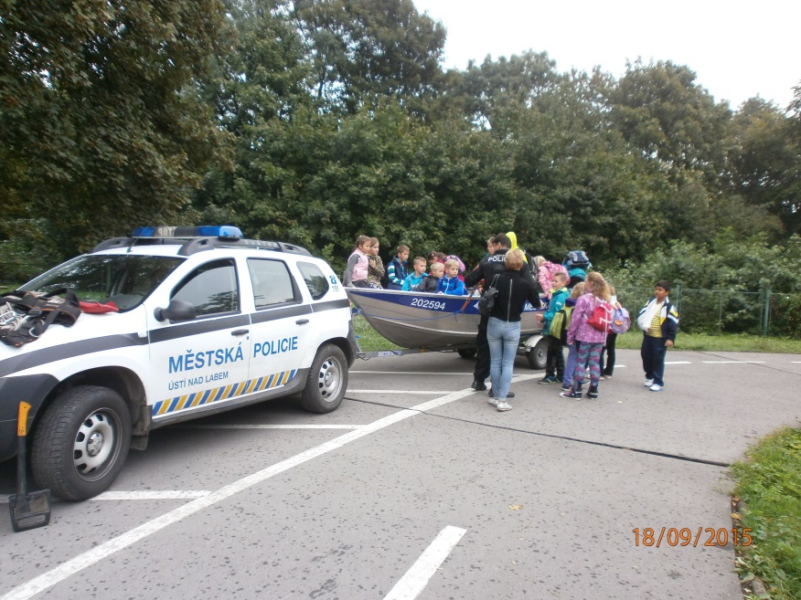
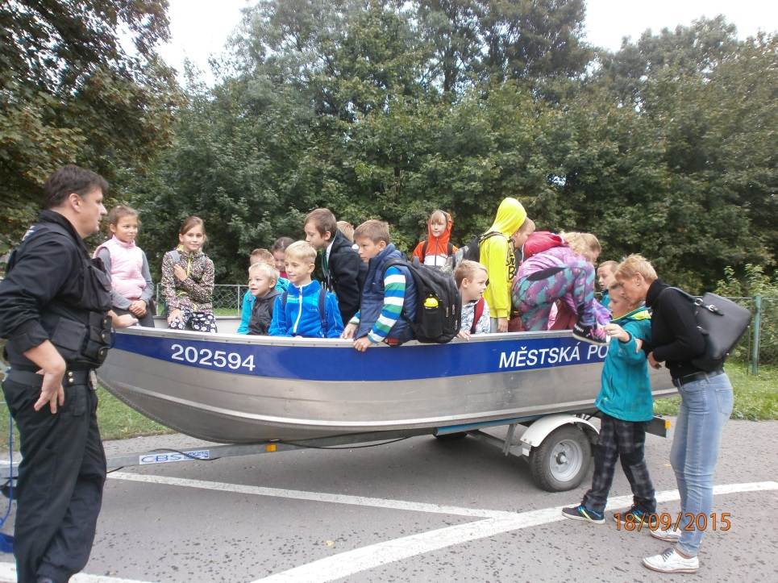
Stanoviště: BESIP
Stanoviště: SOZ
Služba operativního zásahu MP

Slide 4
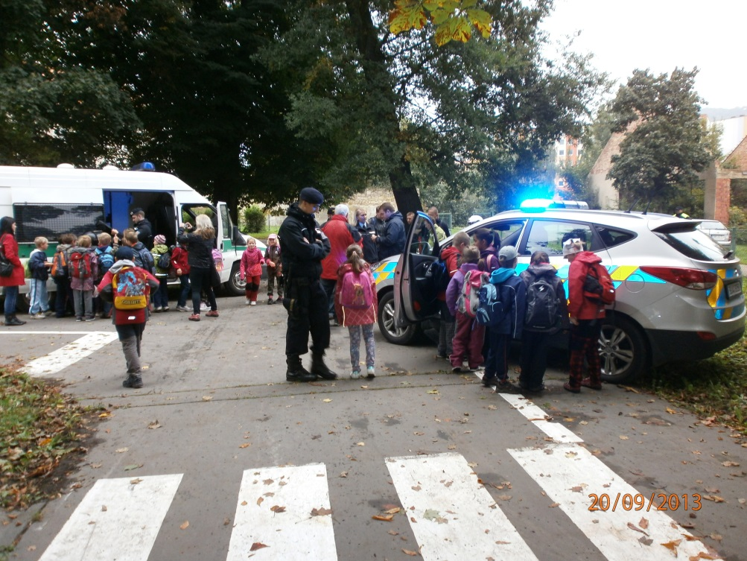

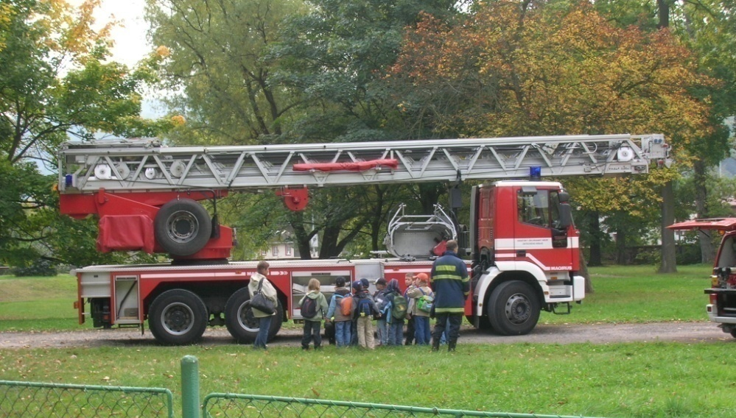
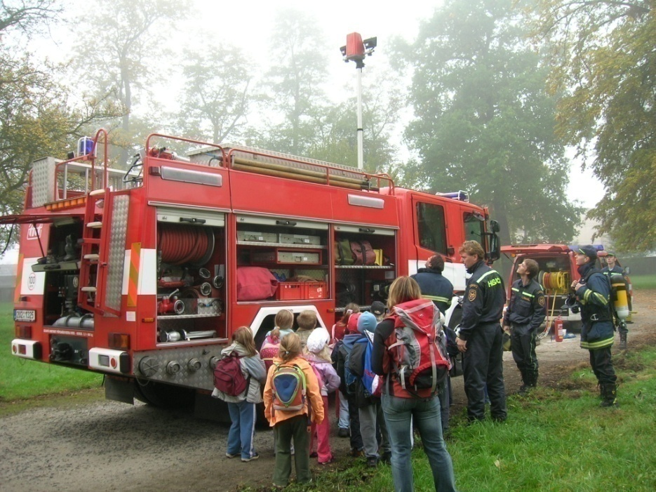
Stanoviště:
Policie ČR
Stanoviště: Hasičský záchranný sbor

Slide 5
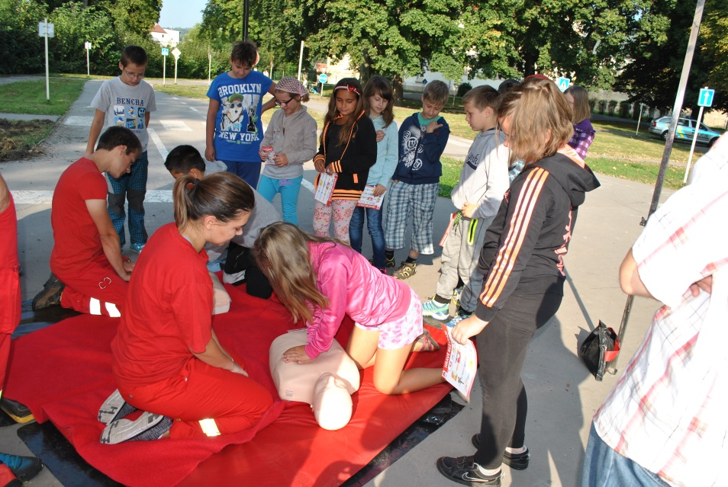
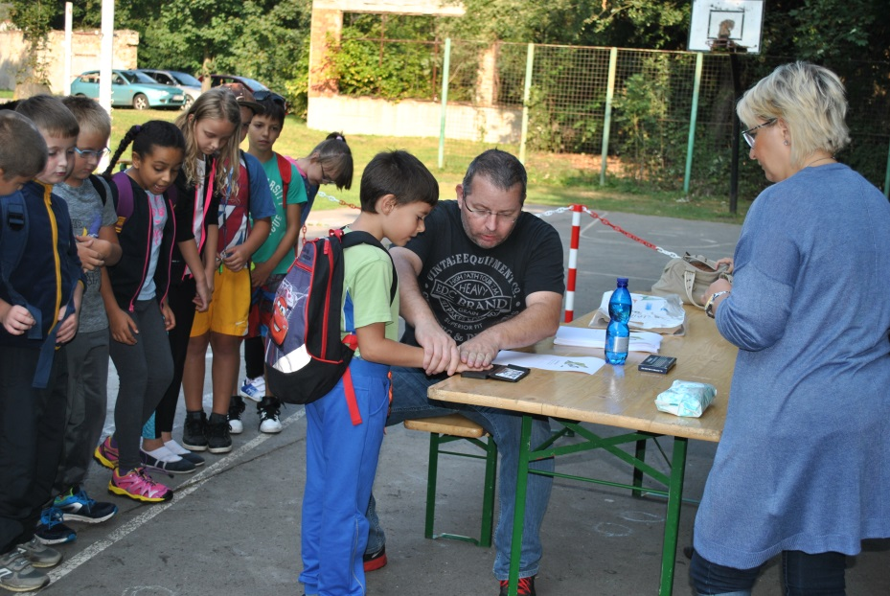

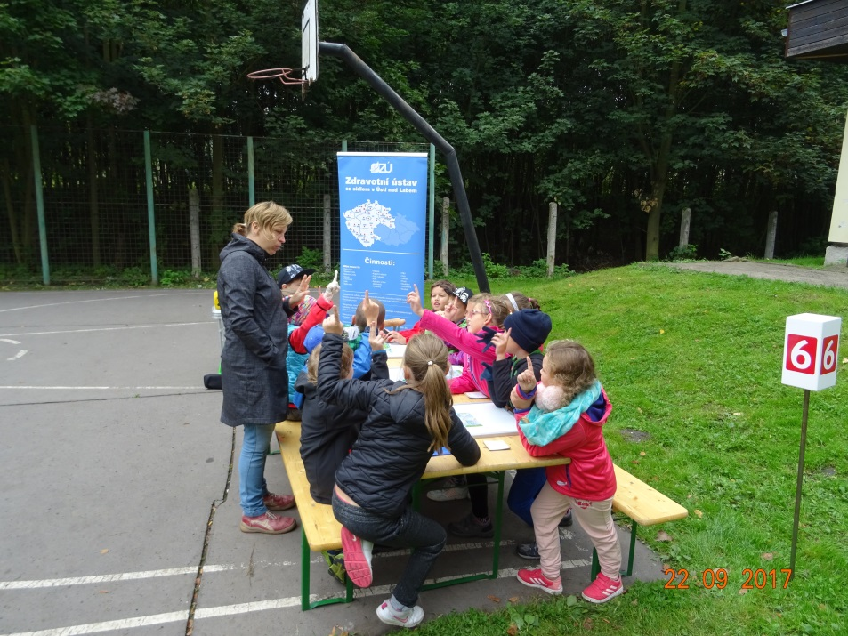

Stanoviště:
První pomoc
Stanoviště:
DAKTYLOSKOPIE
Stanoviště:
Zdravotní ústav

